Slide 1
Sistema de Conquista de Jogos

Slide 2
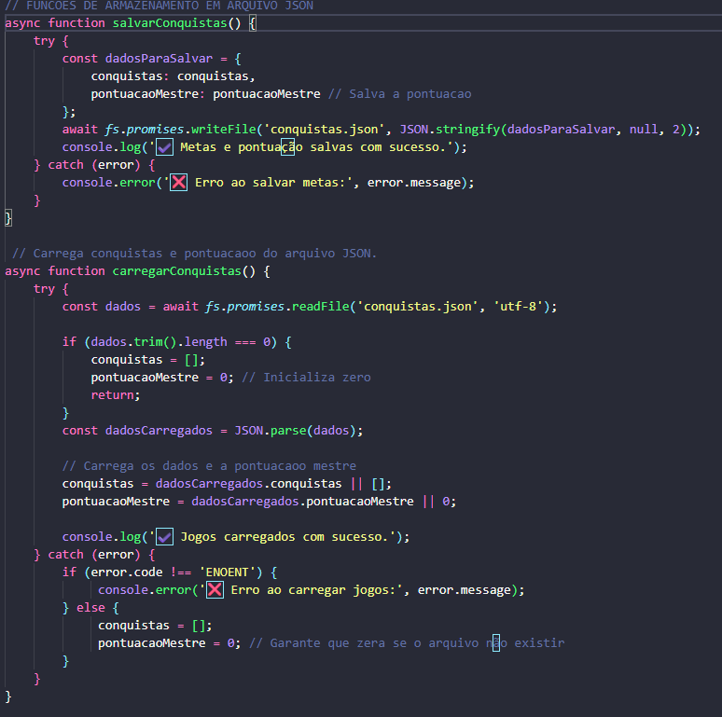
O Problema e a Solução:
O Problema: Gestão fragmentada de conquistas (várias plataformas).
Solução: Um sistema Node.js unificado e robusto.
Destaque: Persistência JSON (Dados salvos no disco).

Slide 3
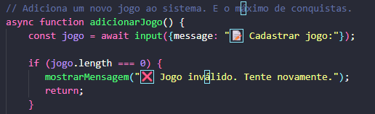
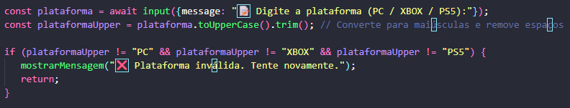
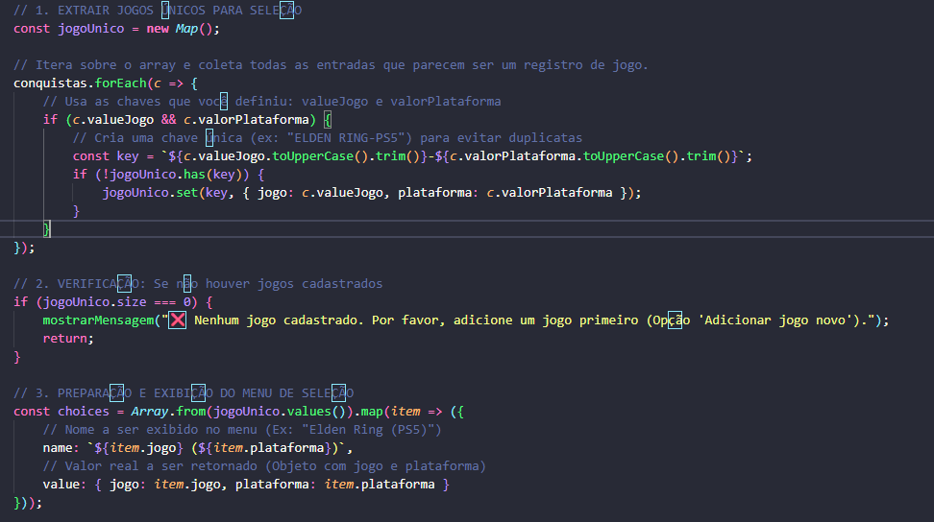
Robustez na Entrada de Dados:
Prova de Erros: Validação de plataformas (PC / XBOX / PS5), eliminando erros de digitação.
Fluxo Eficiente: Usuário seleciona o jogo em um menu e não precisa digitar o nome repetidas vezes.

Slide 4
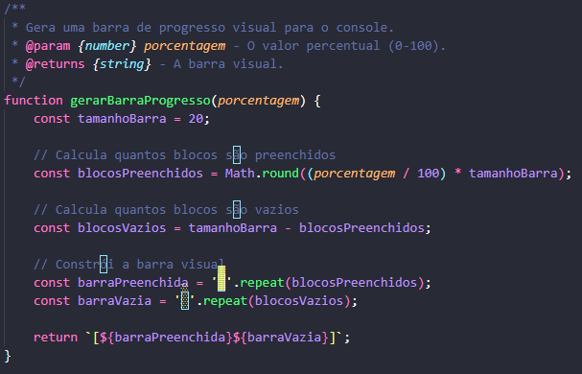
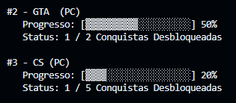
Métricas e Visualização (O Impacto):
Cálculo Fiel: O progresso (%) é calculado por Conquistas Desbloqueadas / Total MÁXIMO Cadastrado)
Visualização: Demonstre a Barra de Progresso.

Slide 5
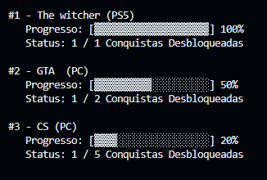
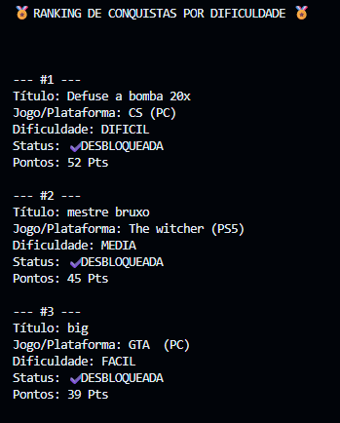
Recursos Avançados e Análise:
Ranking de Conclusão: Ordena os jogos pelo maior percentual (%) concluído.
Ranking de Dificuldade: Ordena as conquistas por prioridade ( Difícil > Média > Fácil ) usando um Mapa de Prioridade

Slide 6

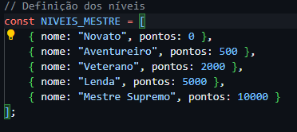
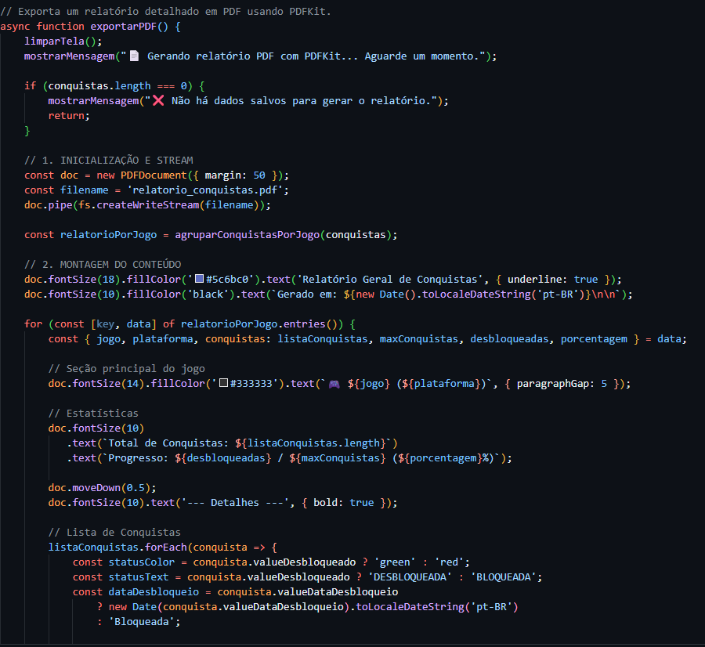
Gamificação e Conclusão:
Gamificação: Sistema de Pontuação Mestre (pontos aleatórios somados) e Níveis ( Novato → Lenda )
Relatório: Capacidade de gerar um PDF com todos os dados via PDFKit.

